Slide 1

DERIVÁTY UHĽOVODÍKOV
Bc. Kristína Chovancová

Slide 2
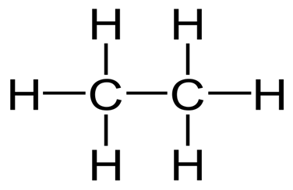
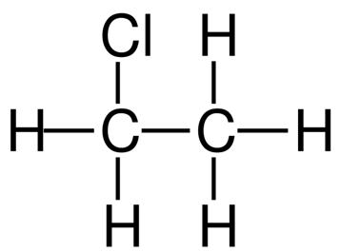

Deriváty uhľovodíkov:

Slide 3
Delenie:
1. Halogénderiváty 2. Nitroderiváty 3. Amíny 4. Hydroxyderiváty 5. Karbonylove zlúčeniny 6. Karboxylove kyseliny

Slide 4
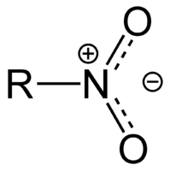

Delenie:
Halogénderiváty - charakteristická skupina sú halogény (F, Cl, Br, I)
Všeobecný vzorec: R-X Pr. chlórmetán alebo metylchlorid (CH₃Cl) , dichlórmetán alebo metyléndichlorid (CH₂Cl₂)
Nitroderiváty – charakteristická skupina: -NO₂
Všeobecný vzorec:
Pr. nitrobenzén

Slide 5

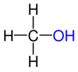
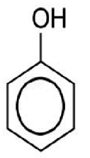
3. Amíny – charakteristické skupiny: -NH2, -NH-, -N- (primárne, sekundárne, terciárne)
Všeobecný vzorec:
Pr. metylamín CH₃NH₂, dimetylamín (CH₃)₂NH, trimetylamín (CH₃)₃N
4. Hydroxyderiváty – charakteristická skupina: -OH
Všeobecný vzorec: ALKOHOLY: R-OH & FENOLY: Ar-OH
Pr. metanol fenol

Slide 6
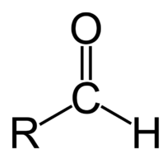
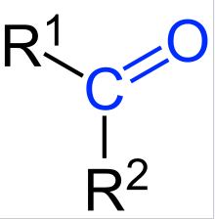
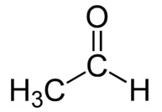
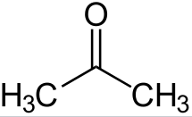
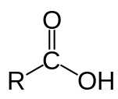
5. Karbonylove zlúčeniny – charakteristická skupina: -CO
Všeobecný vzorec: ALDEHYDY & KETÓNY
Pr. acetaldehyd (etanál) acetón
6. Karboxylove kyseliny – charakteristická skupina: -COOH
Všeobecný vzorec:
Pr. kys. mravčia HCOOH, kys. Octová CH3COOH

Slide 7
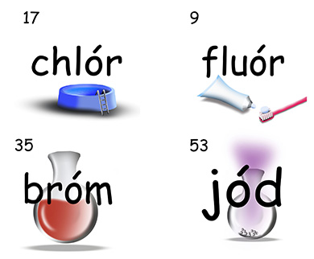
HALOGÉNDERIVÁTY
-Vodík v uhlíku je nahradený halogénom

Slide 8

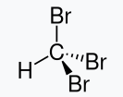
Tvorba názvoslovia
CHBr₃
CH – metán + Br- bróm (3x) = 3brómmetán (bromoform)

Slide 9


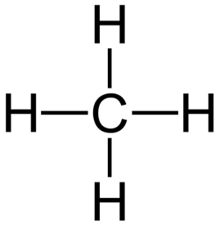
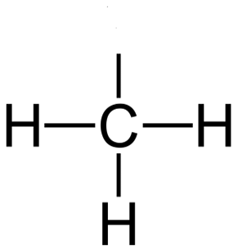

Tvorba názvoslovia:

Slide 10


Delenie halogénderivátov
Podľa uhľovodíkového zvyšku: a) Alifatické: R – X vinylchlorid b) Aromatické: Ar - X chlórbenzén
Podľa počtu naviazaných halogénov: a) Monohalogénderiváty b) Di-, tri-, až poly- halogenderiváty
Podľa naviazania halogénu: a) primárne – halogén naviazaný na uhlík, ktorý sa viaže s jedným ďalším uhlíkom (chlóretán) b) sekundárne - halogén naviazaný na uhlík, ktorý sa viaže s ďalšími dvomi uhlíkmi (2-brómpropán) c) terciárne - halogén naviazaný na uhlík, ktorý sa viaže s ďalším tromi uhlíkmi (2-chlór-2-metylpropán)

Slide 11
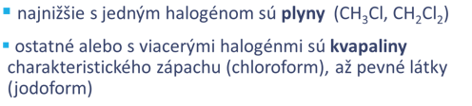


Fyzikálne vlastnosti

Slide 12
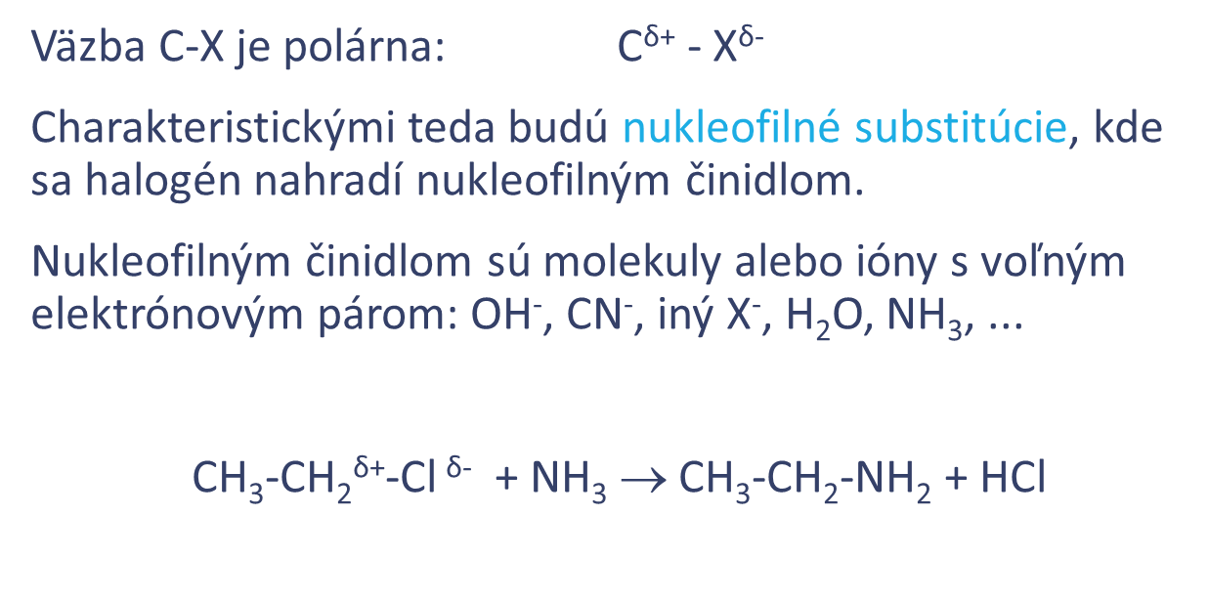

Chemické vlastnosti

Slide 13
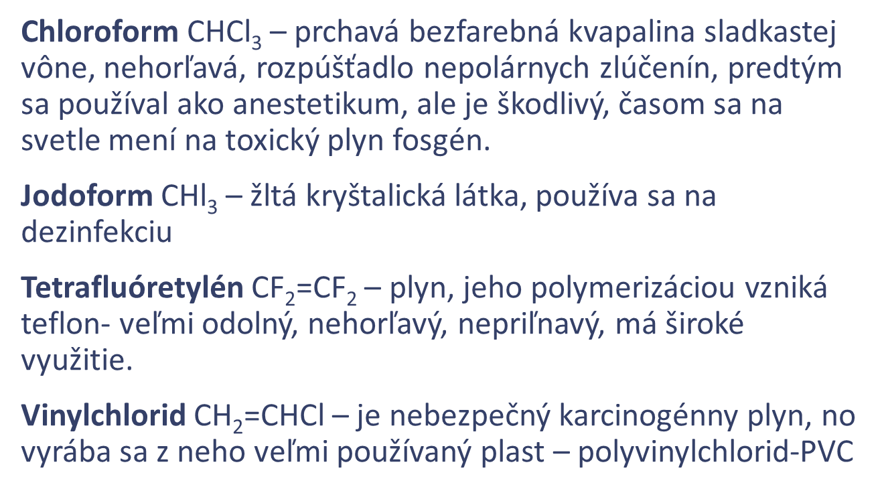
Významné halogénderiváty

Slide 14
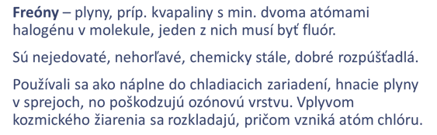

Slide 15
Ďakujem za pozornosť
Bc. Kristína Chovancová

